Slide 1

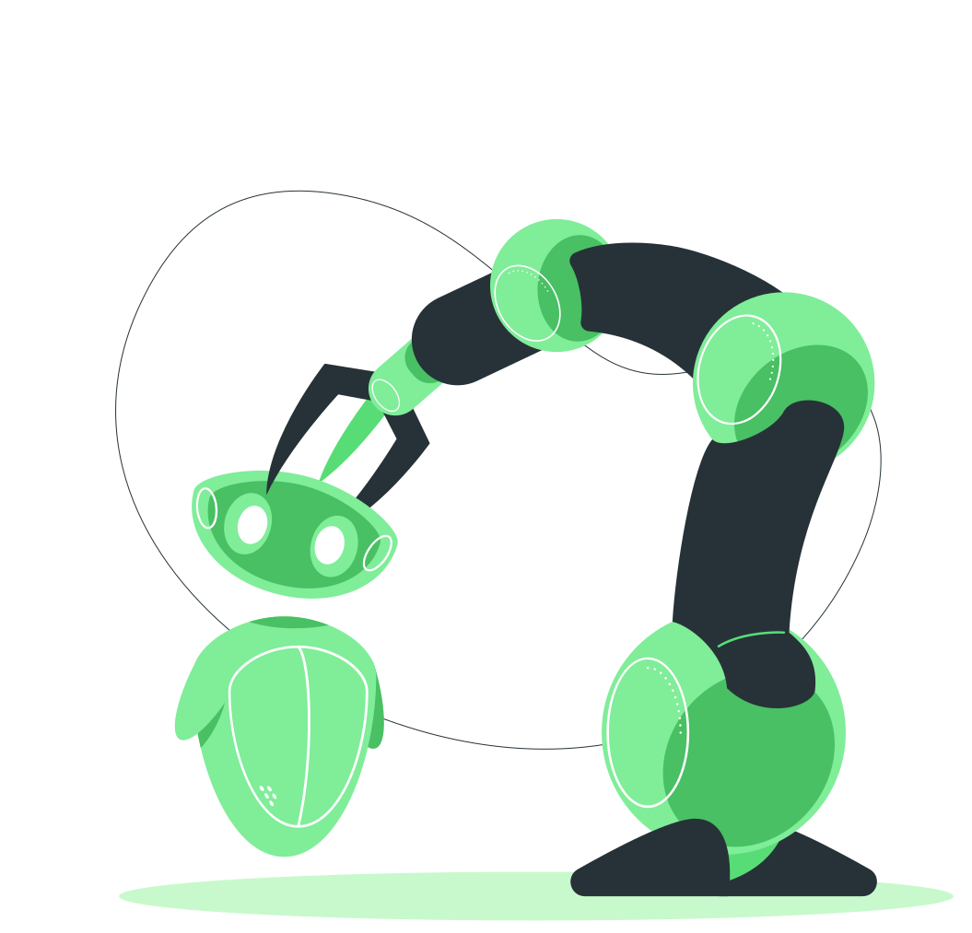
Grow Up Your Plant
Herramienta prototipo para identificar el estado de salud de una planta mediante técnicas de Deep learning y visión computacional
Presentado por:
Daniel Tamara Rivera
Laura Tatiana Castaño
Notes:
1.7.2013
‹#›

Slide 2



Table of Contents
1
2
Arquitectura 4+1 vistas
Vista logica
3
4
Vista componentes
Vista de procesos
5
6
Vista fisica
Escenarios
Notes:
1.7.2013
‹#›

Slide 3
Vista logica
La vista lógica representa el apartado del sistema y cómo funcionan sus apartados principales. Nos centramos en exponer el apartado interno de la aplicación Grow Up Your Plant.
El sistema está compuesto por módulos moviles y backend que colaboran en la captura de imagen de la planta, para luego ser llevadas a análisis y procesamiento profundo definiendo el estado de la planta y ser visualizado en el apartado móvil.
Notes:
1.7.2013
‹#›

Slide 4
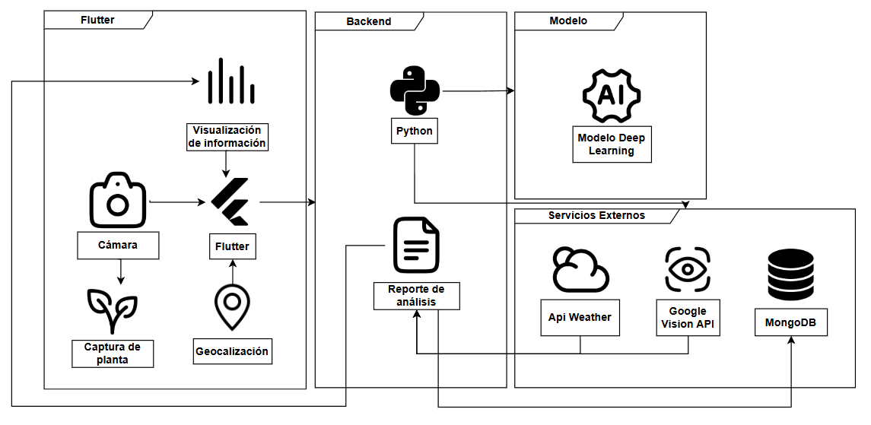
Vista logica
Notes:
1.7.2013
‹#›

Slide 5
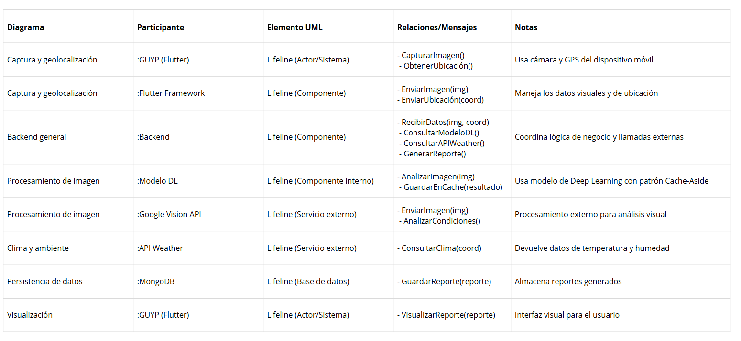
Vista logica
Catálogo de Elementos y relaciones
Notes:
1.7.2013
‹#›

Slide 6

Vista de desarrollo
Un diagrama de componentes UML muestra cómo se relacionan los componentes entre sí dentro de un sistema más grande. Un componente del sistema es un módulo que forma parte de un sistema de hardware y software más grande. Tiene sus propias entradas y salidas e interfaces específicas con otros componentes del sistema.
El diagrama muestra seis subsistemas que trabajan juntos para el funcionamiento del aplicativo.
Todo inicia en el subsistema Flutter, donde se solicita el estado de la planta usando los módulos de Geolocalización, Captura de Cámara y Visualización de Datos. Esta información se envía al Backend mediante una solicitud REST.
En el Backend, el Procesador de Imagen analiza la imagen y la envía al subsistema Cloud Vision para identificar condiciones de la planta. Luego, estos datos se procesan en el subsistema de Deep Learning para predecir el estado de la planta.
Con los resultados, el Backend genera un Reporte de Análisis, que se complementa con datos del clima obtenidos del subsistema Weather. Finalmente, la información se guarda en la base de datos y se muestra nuevamente en Flutter para el usuario.
Notes:
1.7.2013
‹#›

Slide 7
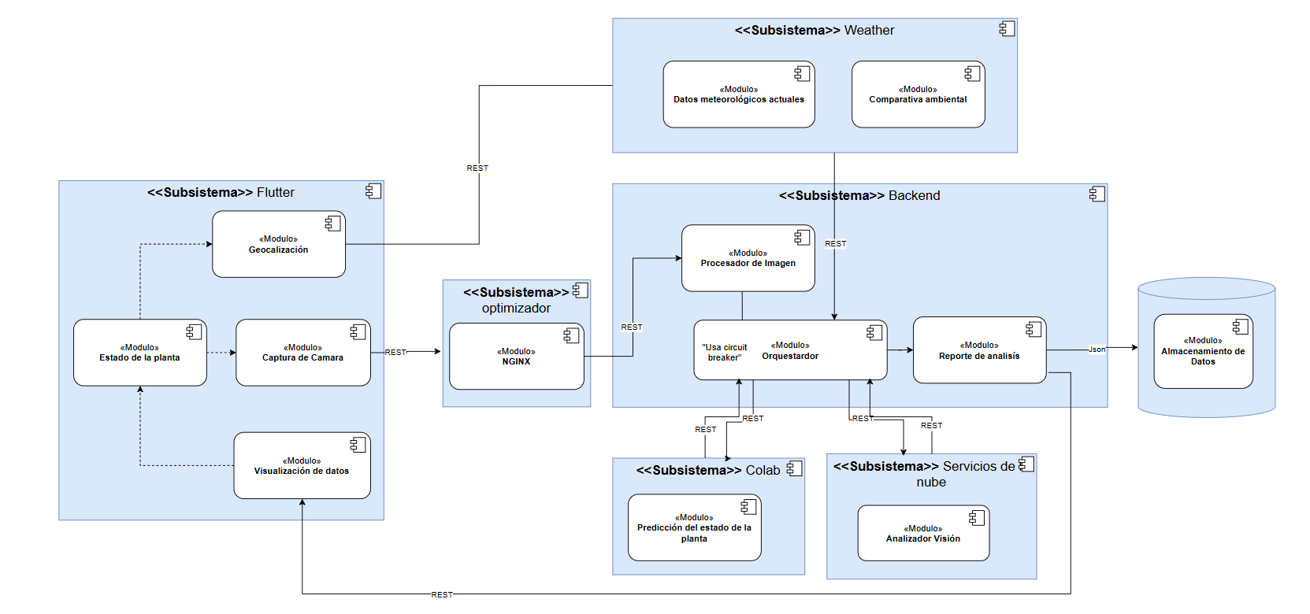
Vista de desarrollo
Notes:
1.7.2013
‹#›

Slide 8
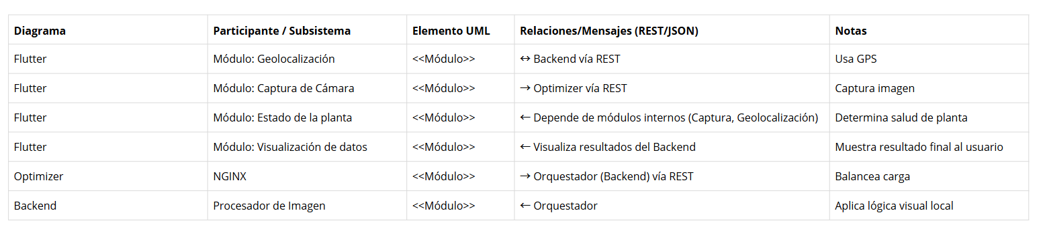
Vista de desarrollo
Catálogo de Elementos y relaciones
Notes:
1.7.2013
‹#›

Slide 9
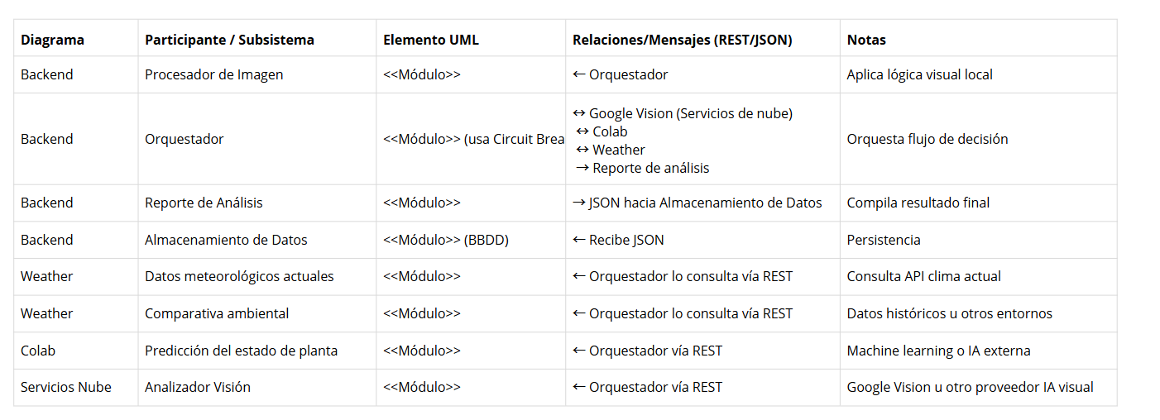
Vista de desarrollo
Catálogo de Elementos y relaciones
Notes:
1.7.2013
‹#›

Slide 10
Vista de procesos
La vista de procesos muestra cómo se comportan los procesos concurrentes o paralelos de un sistema, se representará en 2 diagramas de secuencias que cubren los principales escenarios de GUYP y los múltiples procesos de la aplicación, esto incluyendo el proceso completo del análisis de la planta y el seguimiento historico?
1 Escenario -> Análisis de la planta
Este diagrama de secuencia muestra cómo la app GUYP captura una imagen de una planta, la envía al backend para su análisis mediante Google Vision API y un Modelo DL, y finalmente muestra el diagnóstico al usuario, almacenando resultados en caché
Modela un flujo técnico donde el backend coordina dos servicios especializados: Google Vision API para análisis básico y un Modelo DL para diagnóstico avanzado, implementando el patrón Cache-Aside para almacenar resultados intermedios, los procesos son sincronos, primero manda la imagen a google vision y su resultado se manda al modelo DL junto con la imagen de la planta
El segundo diagrama describe cómo GUYP obtiene la ubicación del usuario, consulta condiciones climáticas mediante una API Ambiental, compara los datos con valores ideales, genera un reporte (guardado en MongoDB) y lo muestra al usuario.
Notes:
1.7.2013
‹#›

Slide 11
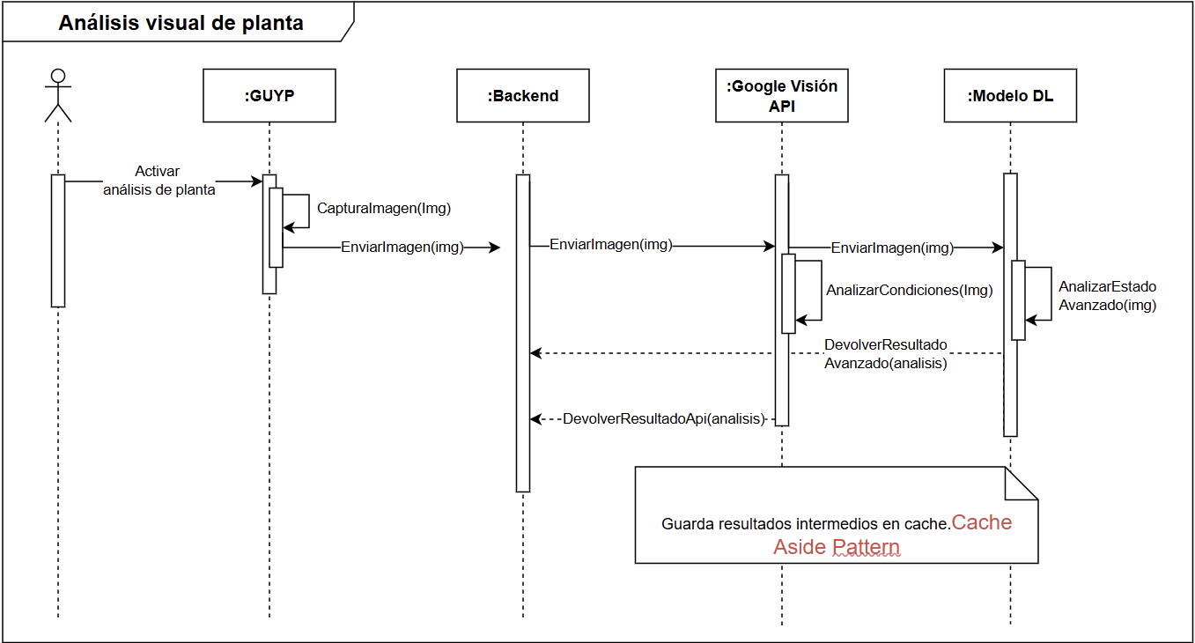
Vista de procesos
1 diagrama
Notes:
1.7.2013
‹#›

Slide 12
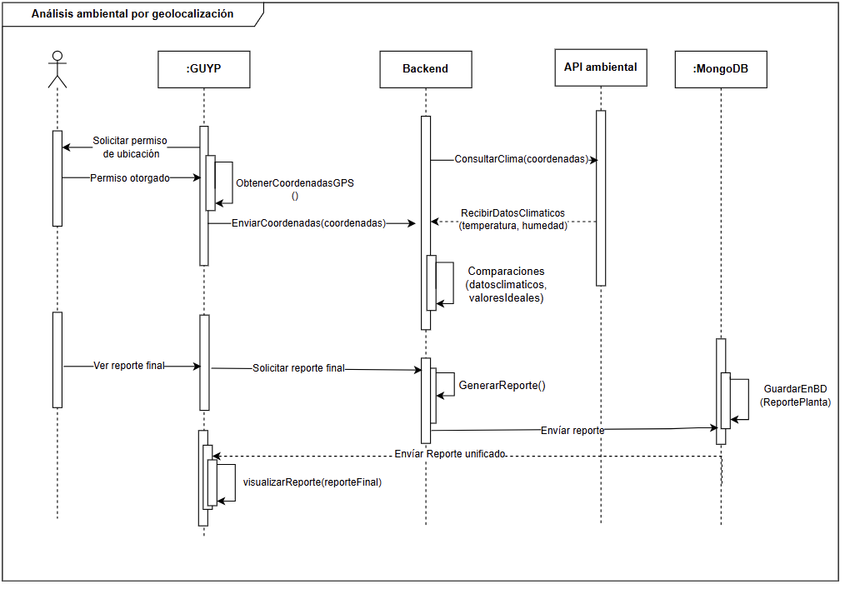
Vista de procesos
2 diagrama
Notes:
1.7.2013
‹#›

Slide 13
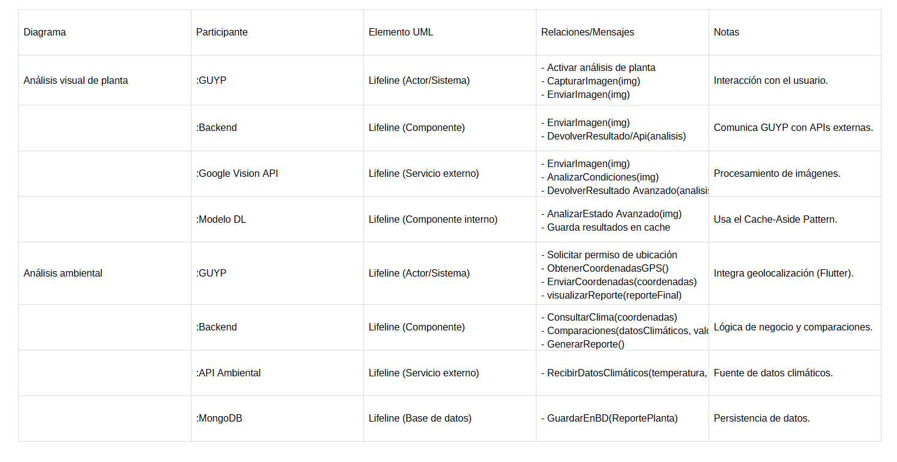
Vista de procesos
Catálogo de Elementos y relaciones
Notes:
1.7.2013
‹#›

Slide 14
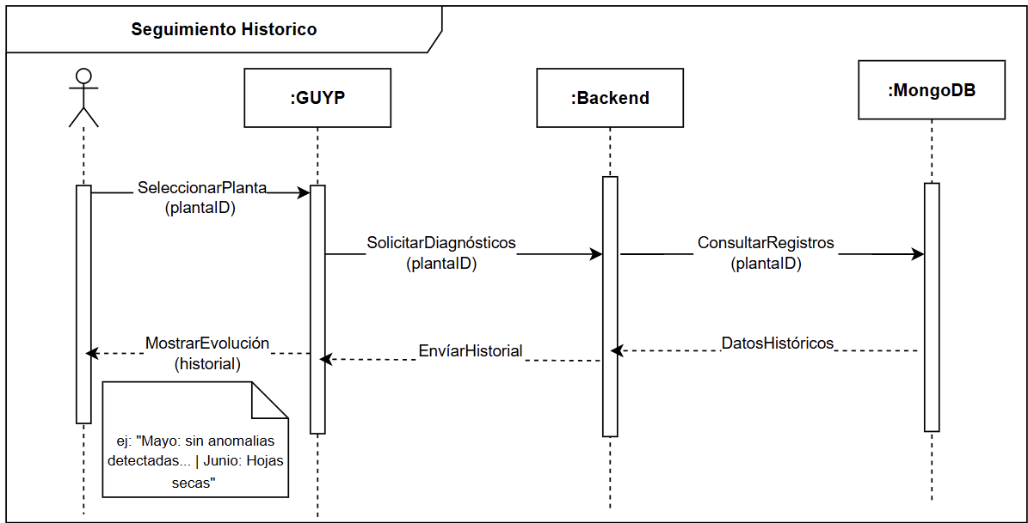
Vista de procesos
2 Escenario -> Seguimiento histórico
Este diagrama muestra cómo la aplicación consulta y muestra el historial de una planta. El proceso comienza cuando el usuario selecciona una planta en GUYP, enviando su ID al Backend. El Backend busca esta información en MongoDB, que devuelve los registros históricos como diagnósticos anteriores y fechas. Luego, el Backend organiza estos datos y los envía de vuelta a GUYP, donde se muestran al usuario
Notes:
1.7.2013
‹#›

Slide 15
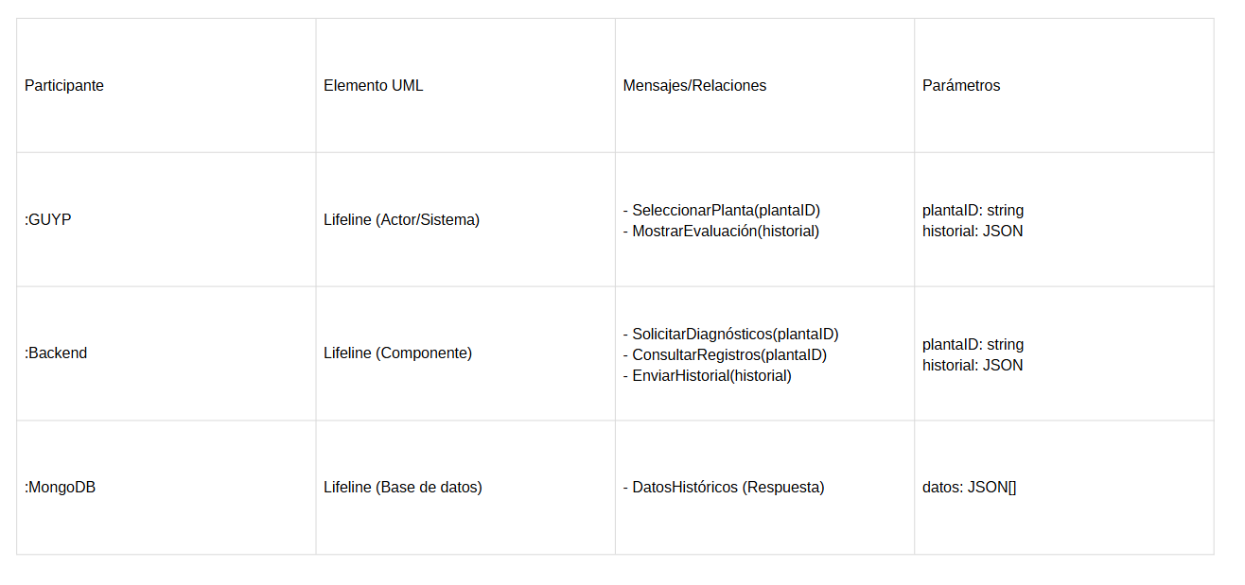
Vista de procesos
Catálogo de Elementos y relaciones
Notes:
1.7.2013
‹#›

Slide 16
Vista fisica
La vista física describe la distribución del sistema en el hardware. Muestra cómo los componentes del software se despliegan en nodos físicos, como servidores o dispositivos, y cómo se comunican entre ellos, esta se graficará mediante un diagrama de despliegue
Este diagrama muestra cómo está organizada una arquitectura con JMeter para medir su escalabilidad. El orquestador utiliza un circuit breaker para asegurar la disponibilidad del sistema, mientras que Nginx actúa como balanceador de carga para mejorar el rendimiento. La seguridad se maneja mediante el uso de tokens.
Todos los módulos como los que se encargan de la captura de cámara o de conectarse a APIs meteorológicas, así como la base de datos MongoDB, están preparados para funcionar en contenedores Docker. Esto permite desplegar todo el sistema de forma ágil y resistente en la nube. En resumen, la estructura está pensada para rendir bien, mantenerse segura y adaptarse fácilmente cuando aumenta la carga.
Notes:
1.7.2013
‹#›

Slide 17
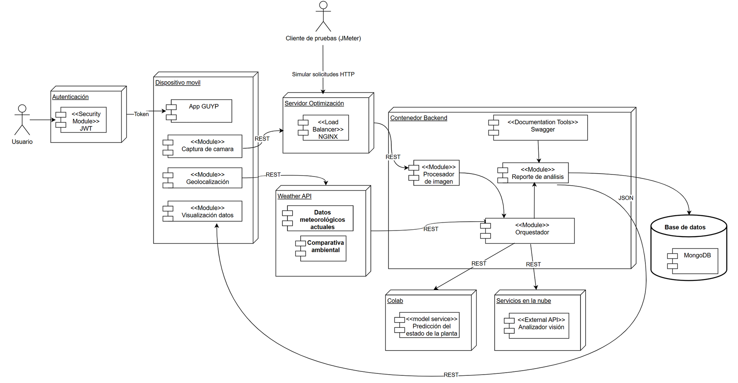
Vista fisica
Notes:
1.7.2013
‹#›

Slide 18
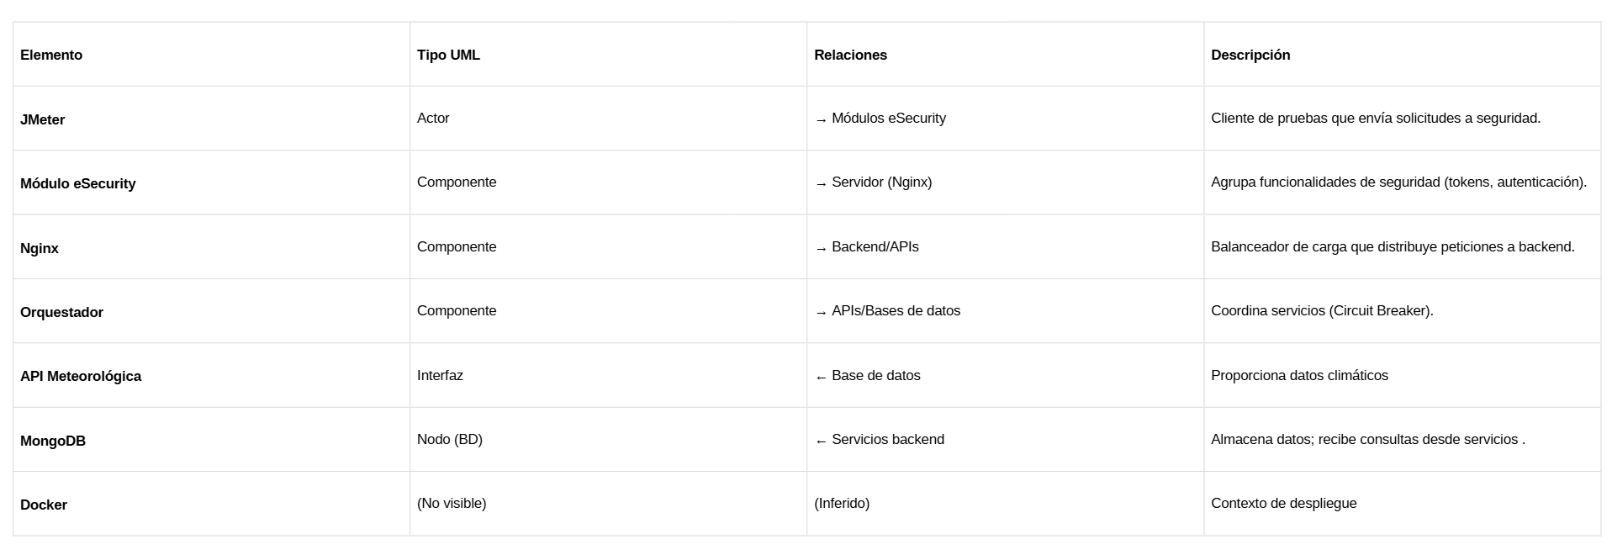
Vista fisica
Catalogo de Elementos y relaciones
Notes:
1.7.2013
‹#›

Slide 19
+1: Escenarios
Representa cómo el sistema se comporta en la práctica desde la perspectiva del usuario y otros actores. Su función principal es validar y motivar las otras cuatro vistas (lógica, desarrollo, proceso y física) mediante escenarios concretos de interacción, se enfoca en mostrar los casos de uso
1 Escenario -> Análisis de la planta
Un escenario es una secuencia específica de interacciones entre actores y el sistema para lograr un objetivo concreto, el diagnostico de la planta que incluye el análisis de la planta (API+ modeloDL) y la geolocalización para obtener el reporte final del diagnostico de la planta forman un flujo unico e ininterrumpido siendo nuestro primer escenario representado por un diagrama de casos de uso
El caso de uso central es el de realizar analisis de planta que es del que se derivan todos los demas, con casos de uso que incluyen obligatoriamente otros casos de uso, o algunos que extienden su funcionalidad como opcional, esto lo vemos en generar reporte, el usuario tiene la opcion de visualizarlo o no hacerlo, todo esto da como resultado un diagrama que muestra la interacción entre el usuario y el sistema
Notes:
1.7.2013
‹#›

Slide 20
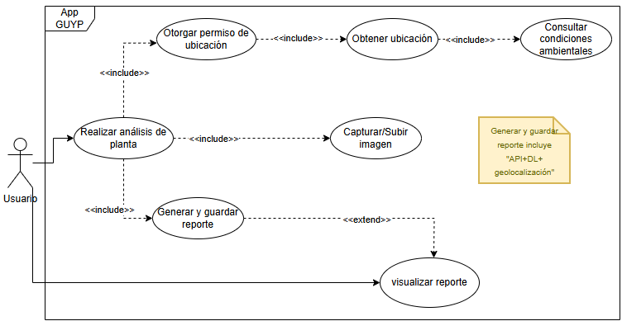
+1: Escenarios
Notes:
1.7.2013
‹#›

Slide 21
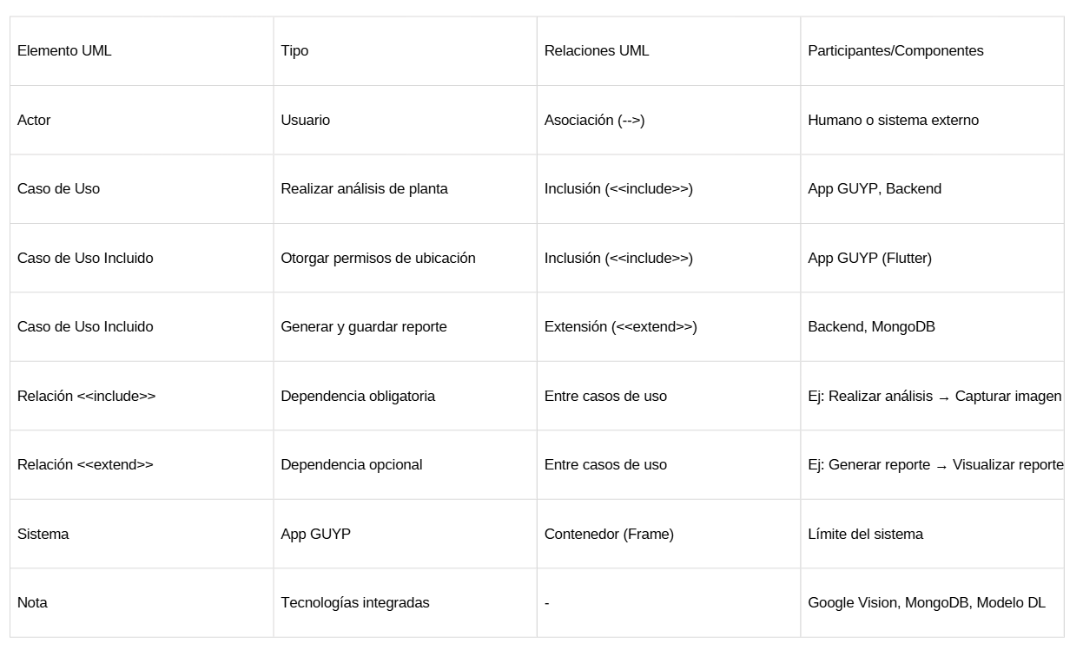
+1: Escenarios
Catálogo de Elementos y relaciones
Notes:
1.7.2013
‹#›

Slide 22
+1: Escenarios
2 Escenario -> Seguimiento histórico
Se identifica el escenario de seguimiento histórico y se modela mediante un diagrama de casos de uso que representa la interacción del usuario con la aplicación al solicitar la evolución de una planta al ir al apartado de “historial” en la aplicación o filtrar los análisis por fecha
El caso de uso central del diagrama es cuando el usuario desea consultar el historial de una determinada planta, cuando pasamos por este caso de uso obligatoriamente debemos seguir con el de seleccionar planta que incluye automaticamente un reporte de la evolución de la planta, y hay una opcional que es el filtrar el historial por fechas, todo esto cubriendo las posibles opciones y el desglose de la interacción del usuario con el sistema
Notes:
1.7.2013
‹#›

Slide 23
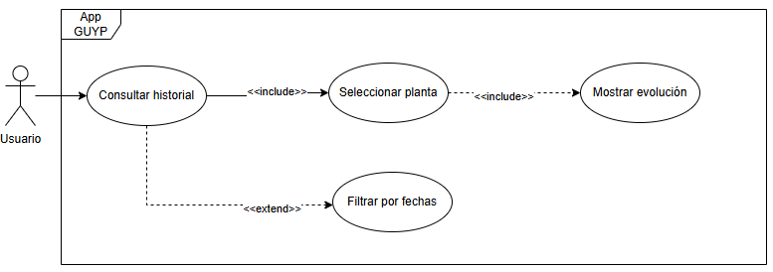
+1: Escenarios
Notes:
1.7.2013
‹#›

Slide 24
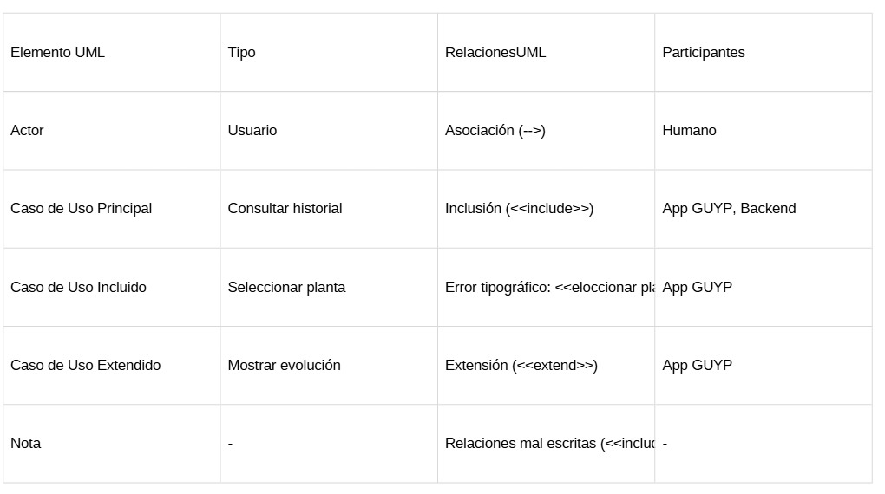
+1: Escenarios
Catálogo de Elementos y relaciones
Notes:
1.7.2013
‹#›

